Slide 1
ИТОГИ РЕАЛИЗАЦИИ РЕГИОНАЛЬНОГО СТАНДАРТА КАДРОВОГО ОБЕСПЕЧЕНИЯ ПРОМЫШЛЕННОГО РОСТА
Государственное бюджетное профессиональное образовательное учреждение
Озерский технический колледж
Валеева Е.А., директор ГБПОУ «ОзТК»
06.12.2017

Slide 2
УРОВНИ РЕАЛИЗАЦИИ РЕГИОНАЛЬНОГО СТАНДАРТА
Региональный стандарт кадрового обеспечения промышленного роста
Дополнительное профессиональное образование и Чемпионат-движение
Отраслевой центр профессиональных компетенций
Среднее профессиональное образование
Практико-ориентированное (дуальное) образование

Slide 3
СИСТЕМНАЯ МОДЕЛЬ ДУАЛЬНОГО ОБРАЗОВАНИЯ
ФГУП «ПО «МАЯК»
ПРЕДПРИЯТИЯ РАЗЛИЧНЫХ ФОРМ СОБСТВЕННОСТИ
Прогноз потребности в кадрах (мониторинг) | Профессиональная ориентация (в т.ч. ранняя) | Обновление образовательной программы | Организация производственной практики на предприятии | Независимая оценка качества подготовки (демонстрационный экзамен)
ГБПОУ «ОЗЕРСКИЙ ТЕХНИЧЕСКИЙ КОЛЛЕДЖ»

Slide 4
ДЕЙСТВУЮЩАЯ МОДЕЛЬ ПРАКТИКО-ОРИЕНТИРОВАННОГО ОБРАЗОВАНИЯ (ГБПОУ «ОзТК» и ФГУП «ПО «Маяк»)
ПРОГНОЗ ПОТРЕБНОСТИ В КАДРАХ 1. Заявка от предприятия на подготовку кадров
ПРОФОРИЕНТАЦИЯ на основе кадровой потребности (в т.ч. ранняя)
ОБНОВЛЕНИЕ ОБРАЗОВАТЕЛЬНЫХ ПРОГРАММ Рассмотрение, рецензирование и согласование профессиональных образовательных программ Организация временных рабочих групп по обсуждению и корректировке образовательных программ
ДОПОЛНИТЕЛЬНОЕ ПРОФЕССИОНАЛЬНОЕ ОБРАЗОВАНИЕ Получение обратной связи от предприятия о дополнительных квалификациях выпускников Обучение на базе МФЦПК колледжа
ОБУЧЕНИЕ НА РАБОЧЕМ МЕСТЕ Положение об организации производственной практики Приказы о направлении на производственную практику на предприятие. Приказы предприятия о назначении наставников за каждым практикантом. Обратная связь о ходе производственной практики Отчеты о производственной практике
НЕЗАВИСИМАЯ ОЦЕНКА Демонстрационный экзамен (пилотный проект по компетенциям: Лабораторный химический анализ, Сварочное производство, Электромонтаж) Независимые эксперты в составе экспертной комиссии (в т.ч. с предприятия) Участие представителей предприятия в составе комиссий по промежуточной и итоговой аттестации

Slide 5
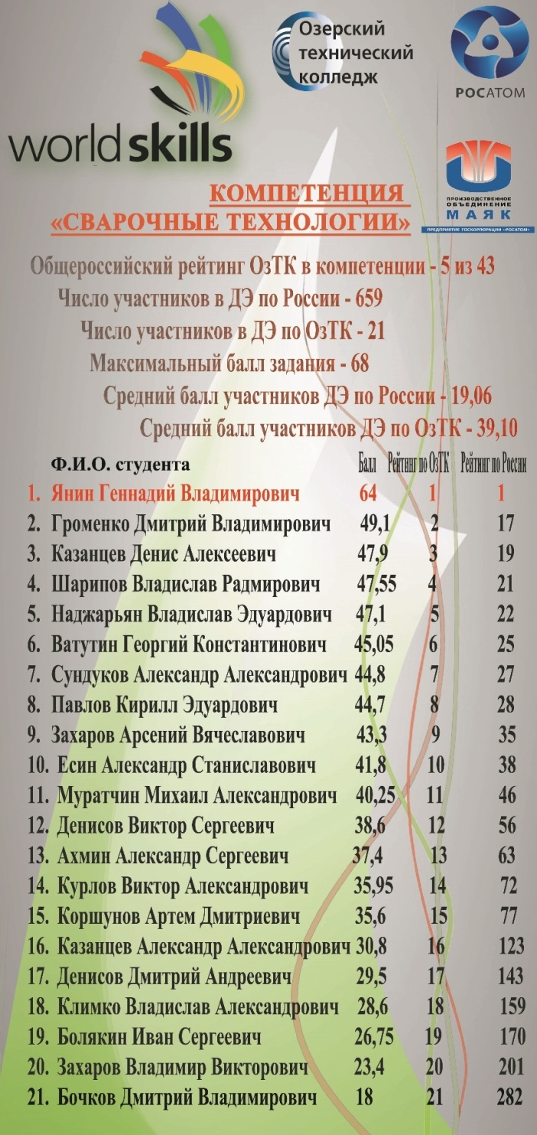
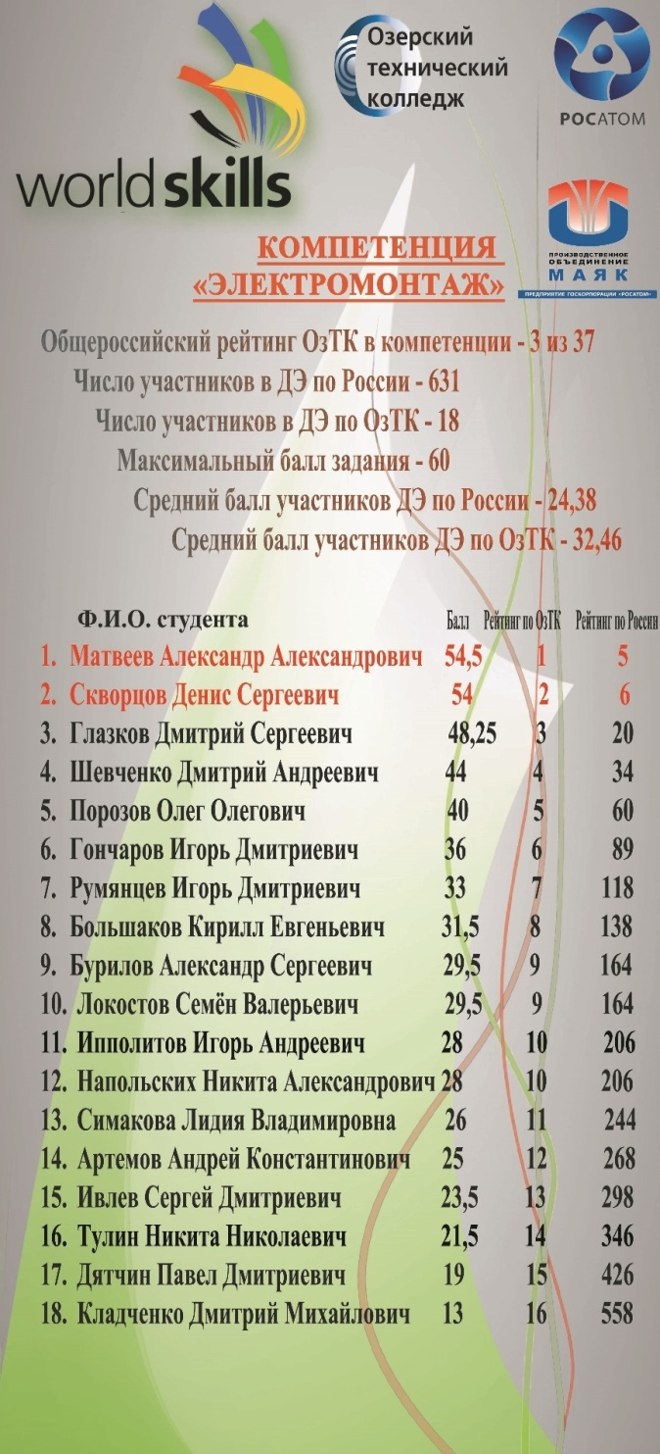
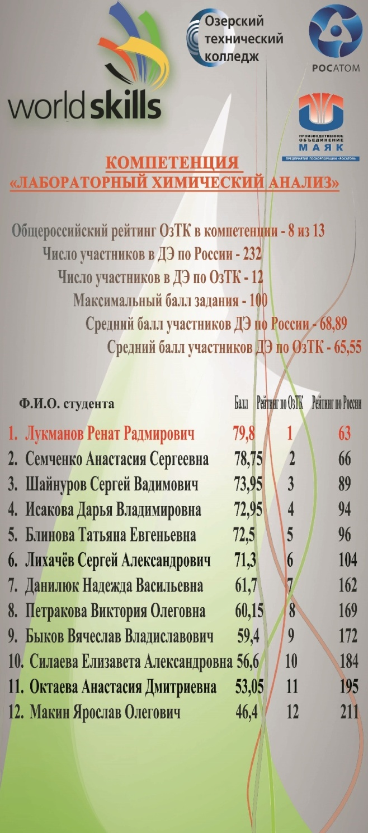
РЕЗУЛЬТАТЫ ДЕМОНСТРАЦИОННОГО ЭКЗАМЕНА 2017

Slide 6
ОТРАСЛЕВОЙ ЦЕНТР ПРОФЕССИОНАЛЬНЫХ КОМПЕТЕНЦИЙ
Центр развития профессий и профессиональных сообществ, обладающий современным оборудованием и технологиями, отвечающими требованиям Worldskills, а также наличием экспертов для осуществления обучения и оценки соответствующей квалификации по стандартам Worldskills в рамках интересов отрасли.
РАБОТОДАТЕЛЬ
СЕМЬЯ
ОБЩЕОБРАЗОВАТЕЛЬНЫЕ УЧРЕЖДЕНИЯ

Slide 7
МОДЕЛЬ ОТРАСЛЕВОГО ЦЕНТРА ПРОФЕССИОНАЛЬНЫХ КОМПЕТЕНЦИЙ
Предприятия разных форм собственности
Стейкхолдер
ФГУП «ПО «Маяк»
Ассоциация Worldskills
Управление образования
Профессиональные образовательные учреждения
Профессиональные стандарты
Отраслевые стандарты
Стандарты Worldskills
Стандарты ФГОС CОО
Стандарты ФГОС
Региональный стандарт
ОТРАСЛЕВОЙ ЦЕНТР ПРОФЕССИОНАЛЬНЫХ КОМПЕТЕНЦИЙ
СЦК
«Сварочные технологии»
СЦК
«Электромонтаж»
СЦК
«Мехатроника»
Управление талантами и кадровым притоком в отрасль эффективной молодежи, квалифицированных специалистов в системе приоритетных компетенций/профессий;
Профессиональное обучение на основе стандартов WorldSkills в соответствии с потребностями в кадрах;
Квалификационная подготовка/переподготовка выпускников и сотрудников в системе компетенций/профессий отрасли, с соответствующей независимой оценкой;
Развитие чемпионат-движения на основе методики WorldSkills для обучающих и сотрудников отрасли на технологических площадках ОЦПК;
Развитие наставничества в ОЦПК и на партнерских площадках предприятий и образовательных организаций

Slide 8
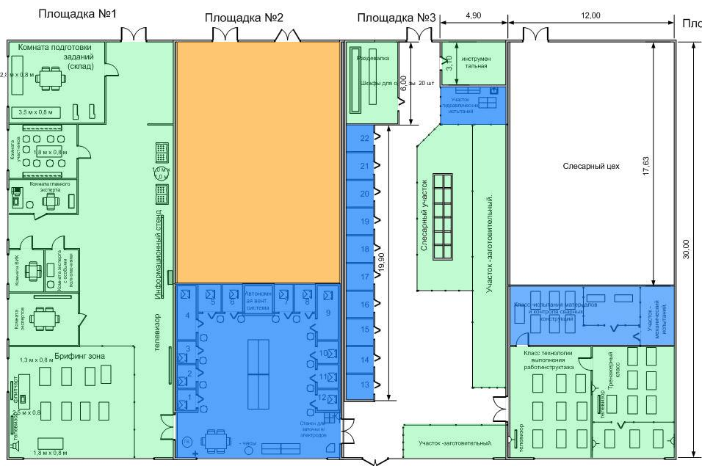
ПЛАН ЗАСТРОЙКИ
ОТРАСЛЕВОГО ЦЕНТРА ПРОФЕССИОНАЛЬНЫХ КОМПЕТЕНЦИЙ
Электромонтаж
Мехатроника
Сварочные технологии
Озерский технический колледж

Slide 9
МАСШТАБ ВНЕДРЕНИЯ
Период | Спрос на подготовку по компетенциям
 | в дивизионе | в отрасли | внешний рынок
на 2017 год Наименование компетенции/ кол-во клиентов | Идет формирование прогноза потребности по 3 компетенциям ФГУП «ПО «Маяк»: Мехатроника /50 Сварочные технологии/50 Электромонтаж /50 | Мехатроника Сварочные технологии Электромонтаж Идет формирование прогноза потребности по 3 компетенциям | Мехатроника / 60 Сварочные технологии/ 60 Электромонтаж /40
на период 2017-2022 гг. Наименование компетенции/ кол-во клиентов | Идет формирование прогноза потребности по 3 компетенциям ФГУП «ПО «Маяк»: Мехатроника/250 Сварочные технологии /250 Электромонтаж/250 | Мехатроника Сварочные технологии Электромонтаж Идет формирование прогноза потребности по 3 компетенциям | Мехатроника / 300 Сварочные технологии/ 300 Электромонтаж /200
№ | Соответствующие программы СПО/ВО/ДПО и профмодули, реализуемые партнерами
1 | 15.02.07 Автоматизация технологических процессов и производств (по отраслям)
2 | 22.02.06 Сварочное производство
3 | 13.02.07. Электроснабжение (по отраслям)

Slide 10
ОСНОВНЫЕ ПОКАЗАТЕЛИ ЦЕНТРА Характер изменений в 2016-2018 гг.
Показатели 2016 |  | Показатели 2018
Число обучающихся соискателей Центра | 493 (в т.ч. школь-ники) | Число обучающихся Центра | 1056 (в т.ч. школьники)
Соотношение обучающихся по группам, % Студенты/сотрудники дивизиона / сотрудники отрасли / внешние клиенты | 69 / 5 / 1/ 25 % | Соотношение обучающихся по группам, % Студенты/сотрудники дивизиона / сотрудники отрасли / внешние клиенты | 60 / 15 / 3/ 12 %
Кол-во программ, реализуемых по дуальной системе обучения, Доля дуальных программ в общем объеме программ | 0, 0/0 | Кол-во программ, реализуемых по дуальной системе обучения, Доля дуальных программ в общем объеме программ | 3, 100/100
Количество / % обучающихся, прошедших демонстрационный квалификационный экзамен по методике WorldSkills: | 86 / 18% | Количество / % обучающихся, прошедших демонстрационный квалификационный экзамен по методике WorldSkills: | 616 / 100%
Число/ студентов, экспертов , участвующих в чемпионатах по методике WorldSkills, включая Atom skills*: Доля студентов-участников чемпионата от общего числа студентов | 18/6/ 6% | Число/ студентов, экспертов , участвующих в чемпионата по методике WorldSkills, включая Atom skills: Доля студентов-участников чемпионата от общего числа студентов | 36/9/ 9%
Наличие экспертной сертифицированной в ГК РА команды: Наставники / методисты / эксперты конкурса | 0 / 0 / 3 | Наличие экспертной сертифицированной в ГК РА команды: Наставники / методисты / эксперты конкурса | 15 / 3/ 6
Кол-во кадровых партнеров-заказчиков | 3 | Кол-во кадровых партнеров-заказчиков | 4

Slide 11
ВЫПУСКНИКИ ПРОГРАММ ЦЕНТРА ХАРАКТЕР ИЗМЕНЕНИЙ В 2017-2019 ГГ.
Показатели 2017 | Вы-пол-нено | Показатели 2019 | Запланиро-вано
Число выпускников Центра | 358 | Число выпускников Центра | 800
Доля с высшим квалификационным разрядом | 40 % | Доля с высшим квалификационным разрядом | 50 %
Уровень владения компетенцией WS-AS относительно установленного целевого значения, по отрасли % | 50% при плановом 40% | Уровень владения компетенцией WS-AS относительно установленного целевого значения, по отрасли % | 65 %
Доля выпускников, интегрированных в производственное обучение и развитие с 1 курса | 60% | Доля выпускников, интегрированных в производственное обучение и развитие с 1 курса | 80%
Кол-во участников, занявших призовые места на чемпионатах по методике WS | 9 | Кол-во участников, занявших призовые места на чемпионатах по методике WS | 9

Slide 12
УПРАВЛЕНИЕ ТАЛАНТАМИ И КАДРОВЫМ ПРИТОКОМ В 2017-2019 ГГ.
1-2 КС*
Школьники
3-4 КС*
Освоение компетенций по модулям Целевое трудоустройство Кадровые резервы и лифты
Документ: Свидетельство, удостоверение Рез-т: конкурентоспособные, высококвалифицированные специалисты
СКРК**
Документ: Диплом, Сертификат Рез-т: выпуск высококвалифицированных специалистов, призовые места в конкурсах, Чемпионатах и медаль (medallion for excellence) за профессионализм
Стажировки Целевое трудоустройство Кадровые резервы и лифты Участие в Чемпионатах WS/AS
Документ: Свидетельство о присвоении рабочей профессии (с разрядом), Сертификат Рез-т: призовые места в конкурсах и Чемпионатах, присвоение повышенных разрядов
Карьерное планирование Участие в Чемпионатах WS/AS
Проведение ранней профориентации, профориентации и профпроб школьников с целью выявления высокомотивированных и одаренных школьников (система преемственных образовательных программ)
Сертификат Рез-т: привлечение высокомотивированных и одаренных школьников, идентификация с выбранной профессией
*КС- курс студенты
**СКРК - слушатели курсов развития компетенций, квалификаций

Slide 13
УПРАВЛЕНИЕ КАЧЕСТВОМ И КВАЛИФИКАЦИЕЙ ВЫПУСКНИКОВ ОЦПК/ НА 2019 ГОД
ДКЭ AS – 100% результат – 65%
1-2 КС***
Школьники
3-4 КС***
Конкурсы профмастерства Участие в Чемпионатах WS/AS
AS-РК*
ДКЭ AS – 100% результат - 65%
Конкурсы профмастерства, Чемпионаты WS
Конкурсы профмастерства, Чемпионаты WS
ДКЭ AS – 100%
результат – 65%
Конкурсы, Чемпионаты JS
ДКЭ AS -100% результат – 65%
*AS-РК - развитие квалификаций Аtom skills для сотрудников корпорации
**ДКЭ AS – демонстрационный квалификационный экзамен/чемпионат Atom skills
***КС- курс студенты

Slide 14
ЭКСПЕРТНАЯ КОМАНДА ЦЕНТРА
КОМПЕТЕНЦИЯ «МЕХАТРОНИКА»
Горбунов Д.Ю. (ГБПОУ «ОзТК») Астахов Н.С. (ФГУП «ПО «Маяк»)
Юсупов С.Ф. (выпускник ГБПОУ «ОзТК», слесарь КИПиА)
Усольцев Е.С. (инженер, ФГУП «ПО «Маяк»)
КОМПЕТЕНЦИЯ «СВАРОЧНЫЕ ТЕХНОЛОГИИ»
Мазанов С.В. (ГБПОУ «ОзТК») Завьялов А.Г. (ФГУП «ПО «Маяк»)
Миндигалиев В.Ф. (выпускник ГБПОУ «ОзТК»,
мастер производственного обучения ГБПОУ «ОзТК»)
КОМПЕТЕНЦИЯ «ЭЛЕКТРОМОНТАЖ»
Тельнова Н.В. (ГБПОУ «ОзТК») Рыбин М.О. (ФГУП «ПО «Маяк»)

Slide 15
ОРГАНИЗАЦИОННО-ФУНКЦИОНАЛЬНАЯ СТРУКТУРА ЦЕНТРА
№ | ФИО | Должность | Организация | Стаж работы | Неотъемлемая Роль/функция | Компетенция
 | Баранов В.И. | Заместитель директора по научно-методической работе | ГБПОУ «Озерский технический колледж» | 38 | Управление разработкой и внедрением ОЦПК «под результат» | Мехатроника Сварочные технологии Электромонтаж
 | Токаревская Е.В. , к.п.н. Костикова Т.Ю. Дорогина И.Г. | Зав. учебно-методическим кабинетом Зав. отделением по спец-ям Начальник отдела подготовки, развития и оценки персонала | ГБПОУ «ОзТК» ГБПОУ «ОзТК» ФГУП «ПО «Маяк» | 9 28 26 | Разработка пакета программ для школьников, студентов, персонала в разрезе компетенций AS «под ключ» | Мехатроника Сварочные технологии Электромонтаж
 | Баранов В.И. Славин А.В. | Зам. директора по научно-методической работе И.о. зам. генерального директора по управлению персоналом – начальник службы | ГБПОУ «ОзТК» ФГУП «ПО «Маяк» | 38 30 | Управляющий производственным/ дуальным обучением | Мехатроника Сварочные технологии Электромонтаж
 | Казакова Е.С. Дорогина И.Г. | Зав. отделом УПР Начальник отдела подготовки, развития и оценки персонала | ГБПОУ «ОзТК» ФГУП «ПО «Маяк» | 23 26 | Управляющий проектами профессионального воспитания и карьерного развития | Мехатроника Сварочные технологии Электромонтаж
 | Горбунов Д.Ю. Астахов Н.С. Юсупов С.Ю. Усольцев Е.В. Мазанов С.В. Завьялов А.Г. Тельнова Н.В. Рыбин М.О.. | Заведующий лабораторией АСУ ТП Инженер-физик Слесарь КИПиА Инженер Зав. лабораторией Руководитель группы Преподаватель Мастер производственного участка | ГБПОУ «ОзТК» ФГУП «ПО «Маяк» ФГУП «ПО «Маяк» ФГУП ПО «Маяк» ГБПОУ «ОзТК» ФГУП «ПО «Маяк» ГБПОУ «ОзТК» ФГУП «ПО «Маяк» | 9 11 3 2 13 36 12 14 | Эксперт-наставник | Мехатроника Сварочные технологии Электромонтаж

Slide 16
СПАСИБО ЗА ВНИМАНИЕ!
16

